Slide 1

Shell Sort
teste de mesa
Professora:Yorah Bosse
Antonio Carlos Gonçalves Fernandes Junior
Sara Beatriz Cabral Rodrigues
Thainara Orneles Matos

Slide 2
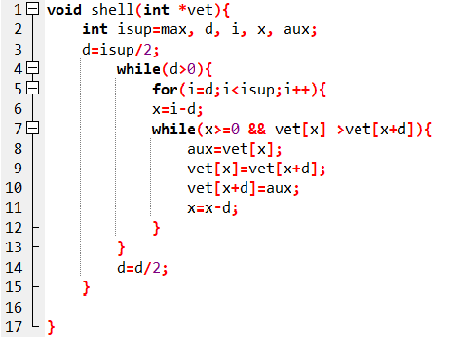

Slide 3
Criado por Donald Shell em 1959, o método Shell Sort é uma extensão do algoritmo de ordenação por inserção. Ele permite a troca de registros distantes um do outro.

Slide 4
Definindo max como 5, agora vamos fazer o teste de mesa
0 | 1 | 2 | 3 | 4
8 | 6 | 7 | 3 | 5

Slide 5
d=2
i=2
x=0
x+d=2
o vetor na posição 0 e maior que o da posição 2 ? sim, então troca
0 | 1 | 2 | 3 | 4
8 | 6 | 7 | 3 | 5
0 | 1 | 2 | 3 | 4
7 | 6 | 8 | 3 | 5

Slide 6
d=2
i=3
x=1
x+d=3
vetor na posição 1 é maior que na posição 3 ? sim, então troca
0 | 1 | 2 | 3 | 4
7 | 6 | 8 | 3 | 5
0 | 1 | 2 | 3 | 4
7 | 3 | 8 | 6 | 5

Slide 7
d=2
i=4
x=2
x+d=4
vetor na posição 2 é maior que na posição 4 ? sim, então troca
0 | 1 | 2 | 3 | 4
7 | 3 | 8 | 6 | 5
0 | 1 | 2 | 3 | 4
7 | 3 | 5 | 6 | 8

Slide 8
d=2
i=4
x=0
x+d=2
vetor na posição 0 é maior que na posição 2 ? sim, então troca
0 | 1 | 2 | 3 | 4
7 | 3 | 5 | 6 | 8
0 | 1 | 2 | 3 | 4
5 | 3 | 7 | 6 | 8

Slide 9
d=2
i=1
x=0
x+d=1
vetor na posição 0 é maior que na posição 1 ? sim, então troca
0 | 1 | 2 | 3 | 4
5 | 3 | 7 | 6 | 8
0 | 1 | 2 | 3 | 4
3 | 5 | 7 | 6 | 8

Slide 10
d=1
i=2
x=1
x+d=2
vetor na posição 0 é maior que na posição 1 ? nao.
0 | 1 | 2 | 3 | 4
3 | 5 | 7 | 6 | 8
0 | 1 | 2 | 3 | 4
3 | 5 | 7 | 6 | 8

Slide 11
d=1
i=3
x=2
x+d=3
vetor na posição 2 é maior que na posição 3 ? sim, então troca.
0 | 1 | 2 | 3 | 4
3 | 5 | 7 | 6 | 8
0 | 1 | 2 | 3 | 4
3 | 5 | 6 | 7 | 8

Slide 12
d=1
i=3
x=1
x+d=2
vetor na posição 1 é maior que na posição 2 ? não.
0 | 1 | 2 | 3 | 4
3 | 5 | 6 | 7 | 8
0 | 1 | 2 | 3 | 4
3 | 5 | 6 | 7 | 8

Slide 13
d=1
i=4
x=3
x+d=4
vetor na posição 3 é maior que na posição 4? não.
0 | 1 | 2 | 3 | 4
3 | 5 | 6 | 7 | 8
0 | 1 | 2 | 3 | 4
3 | 5 | 6 | 7 | 8

